Slide 1
Практическое применение космических исследований
Автор: Н.О. Колотовкин
Научный руководитель : Л. В. Митюшенко
преподаватель физики.
ГБПОУ НСО «Новосибирский автотранспортный колледж»

Slide 2
12 апреля 1961 года навсегда останется в памяти человечества. В этот день впервые в мире был совершён полёт человека в космос. Совершил этот полёт гражданин Советского Союза Юрий Алексеевич Гагарин. В этом году отмечается 55 летний юбилей этому подвигу. В этом первом рейсе решались важнейшие задачи – вопросы двигательной активности человека в условиях космического полёта при длительном воздействии невесомости, проводились испытания систем и агрегатов корабля. В настоящее время полёты стали обыденной реальностью, созданы сложнейшие ракетно-космические системы, возникла космическая индустрия. Это даёт массу идей, технических средств и принципиально новых конструктивно-технологических решений, колоссальные экономические выгоды. По подсчётам зарубежных специалистов прибыль, обусловленная научными исследованиями, составляет более 200 млрд долларов

Slide 3
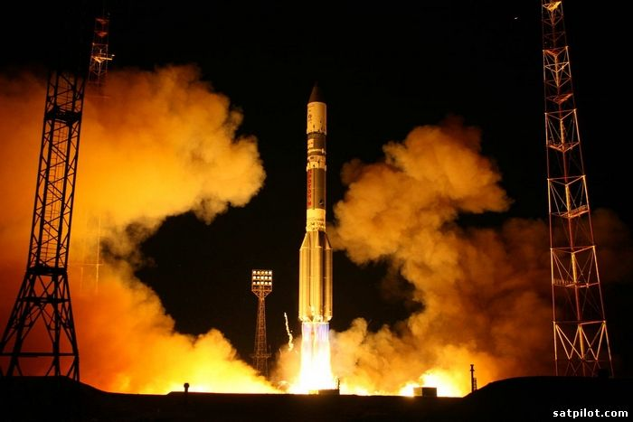
Создание сложнейших ракетно-космических систем, возникновение космической индустрии и решение фундаментальных проблем науки и техники, связанных с полетами в космос, дали массу идей, технических средств и принципиально новых конструктивно-технологических решений, внедрение которых в традиционное производство и использование в различных сферах деятельности человека даст колоссальные экономические выгоды.

Slide 4
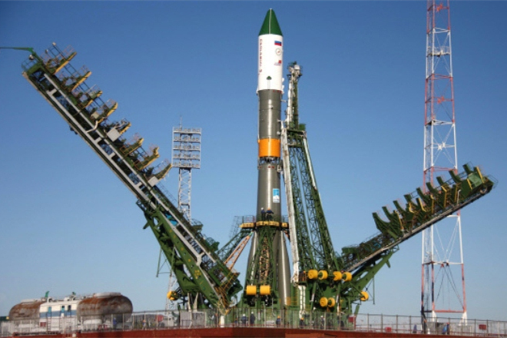
Благодаря развитию космонавтики физическая наука обогатилась фундаментальными открытиями в области астрофизики, космического излучения, изучения радиационных поясов Земли, солнечно-земной физики, рентгеновской астрономии и других наук .

Slide 5
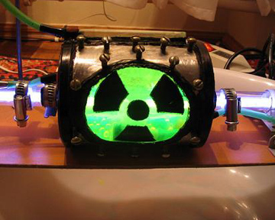
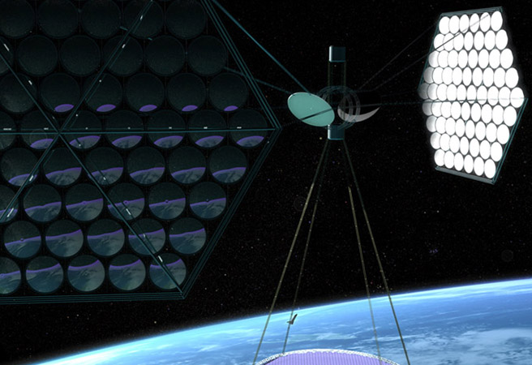
Развитие космической энергетики позволило значительно усовершенствовать существующие источники тока.
Солнечные батареи
Ядерный источник тока

Slide 6
Топливные элементы на водороде.
В 70-х годах были созданы топливные элементы на водороде для нужд развивающейся космонавтики. Сейчас они применяются в автотранспорте ( в комплекте с электрическими двигателями), а портативные источники (мощностью менее 100Вт) в компьютерах, сотовых телефонах, фотоаппаратах.
Большой к.п.д. имеют гибридные установки, в которых сочетается работа электрохимического генератора и солнечных батарей. Когда потребление энергии незначительно, солнечные батареи осуществляют электролиз воды, и выделяющийся при этом водород поступает в накопитель, затем по мере необходимости используется для выработки электроэнергии.

Slide 7
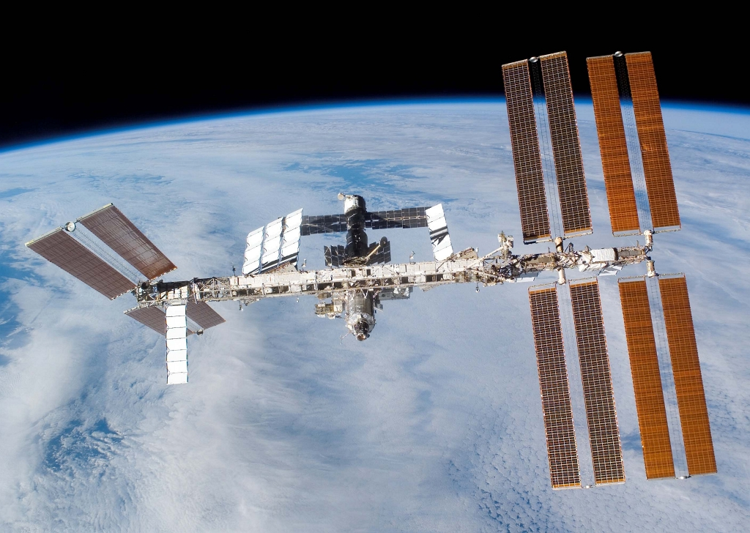
солнечные батареи, широко использующиеся в космических системах, найдут применение в самых различных областях народного хозяйства.

Slide 8
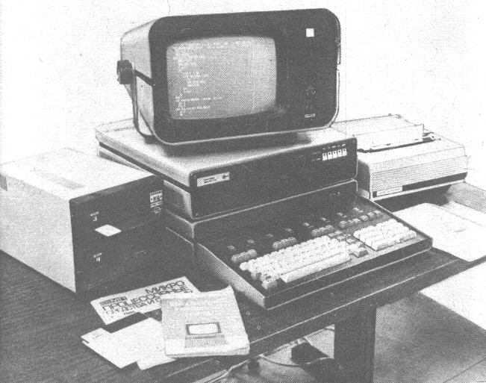
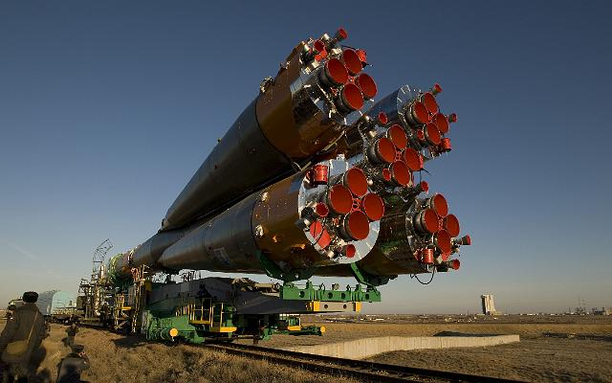
Большое значение в современной технике имеет надежность механизмов и машин.

Slide 9
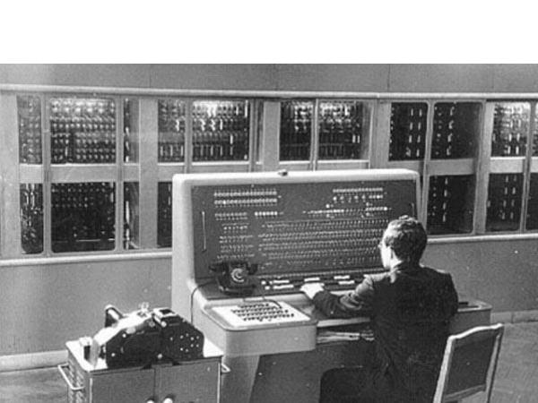
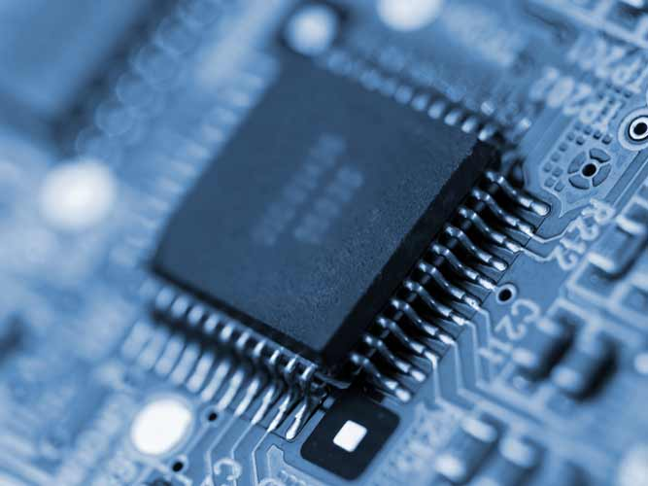
Велико значение ракетно-космической техники в развитии микроэлектроники и вычислительных машин.

Slide 10
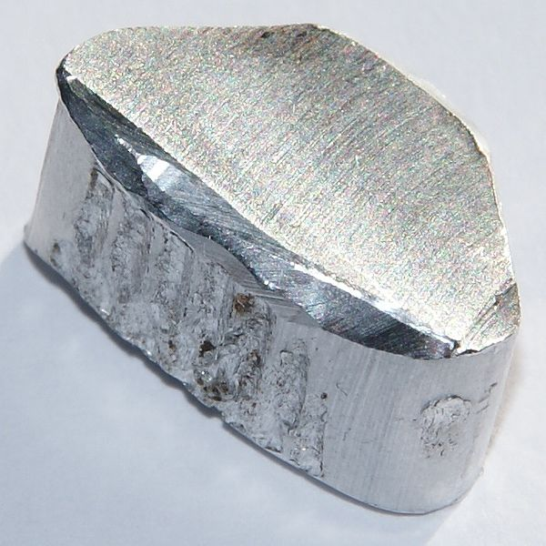
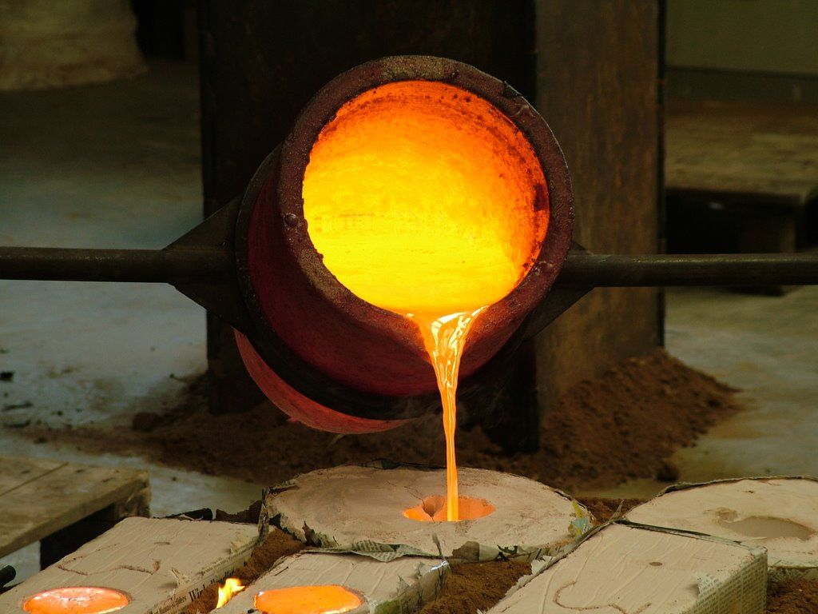
Ракетно-космическая техника связана с разработкой и развертыванием промышленного производства самых разнообразных конструкционных материалов, которые находят в настоящее время применение в различных областях производства и строительства
Титан и его сплавы
“крылатый” металл алюминий

Slide 11
Большое значение имеет создание неметаллических конструкционных материалов армированных, комбинированных, слоистых, стойких к высоким и крайне низким температурам.

Slide 12
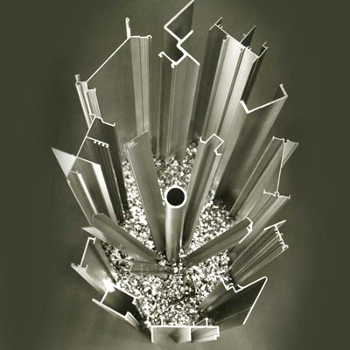
Новый составной материал , состоящий из нитевидных кристаллов бора , склеенных специальной резиной , вдвое прочнее и в два с половиной раза тверже алюминия . При этом он на 25 % легче его .

Slide 13
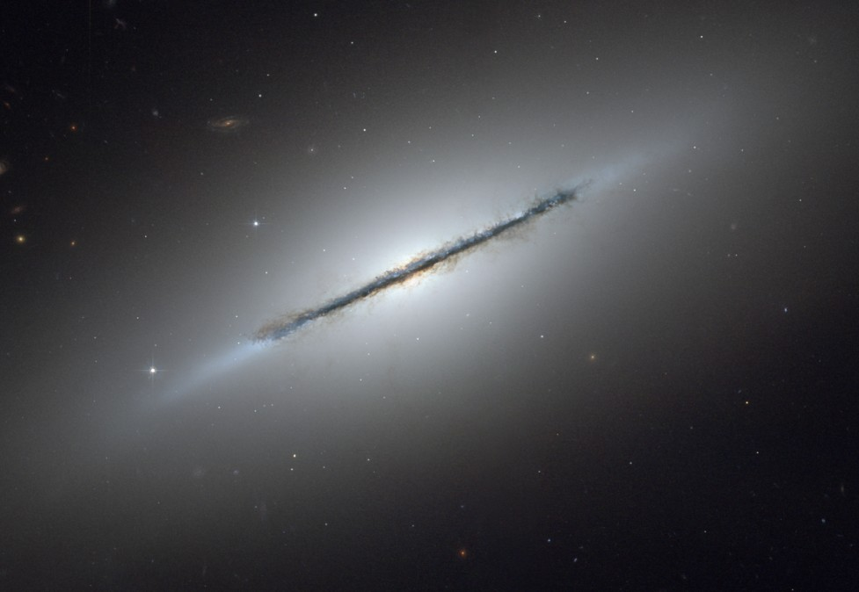
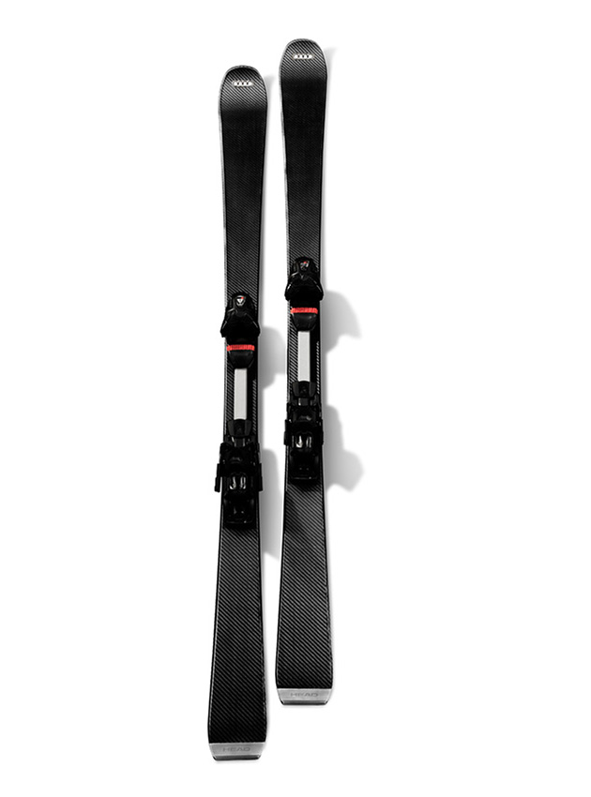
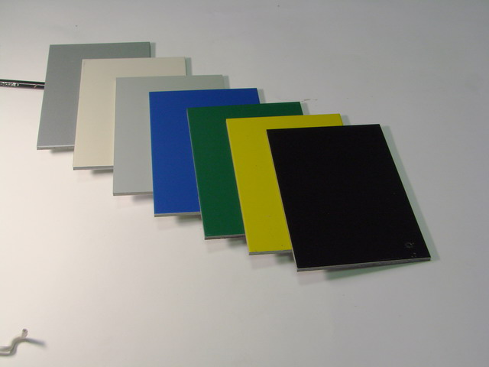
«Слоеный» материал , состоит из алюминия и пластиковой пены . Применяется в производстве стеновых панелей и прочных и лёгких лыж .

Slide 14
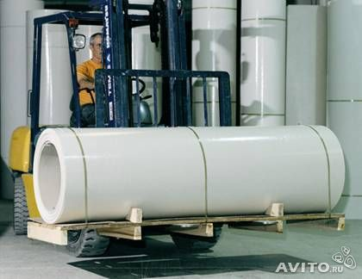
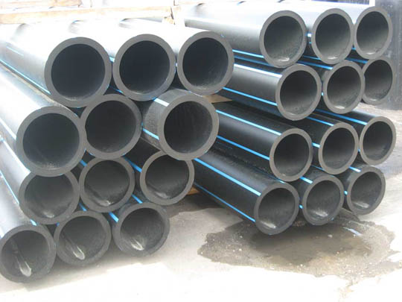
Сейчас он широко используется для производства водопроводных и канализационных труб
армированный пластик (из стекловолокна).
пригоден для получения тонкостенных труб (особенно большого диаметра)

Slide 15
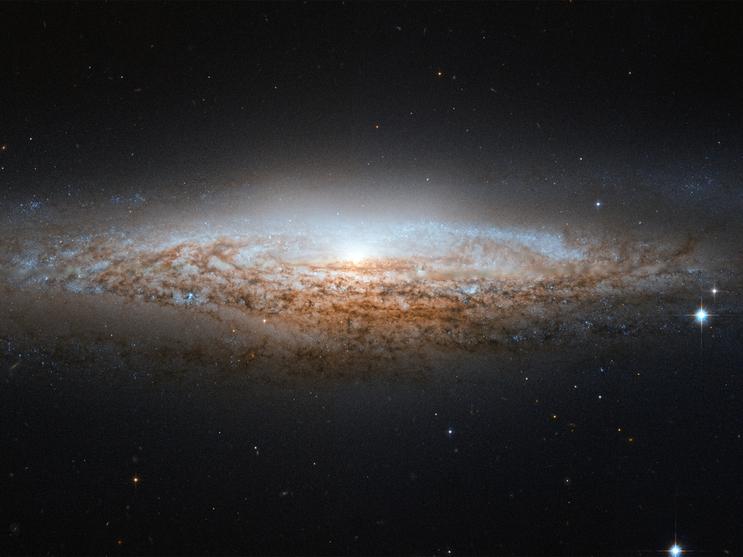
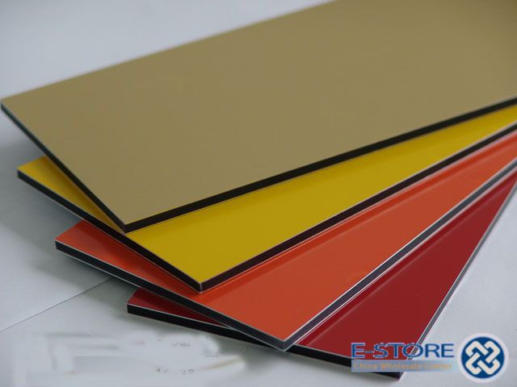
Алюминированный пластик. Он не теплопроводен, гибок, устойчив против ветра и воды. Хотя его толщина всего 0,012 мм, он поразительно прочен.

Slide 16
Таким образом, потребности ракетно-космической техники вызвали целую революцию в области конструкционных материалов. Теперь материалы практически с любыми свойствами могут быть получены чуть ли не из любого пригодного сырья, что позволяет меньше зависеть от природных ресурсов. Это имеет огромное экономическое значение.

Slide 17
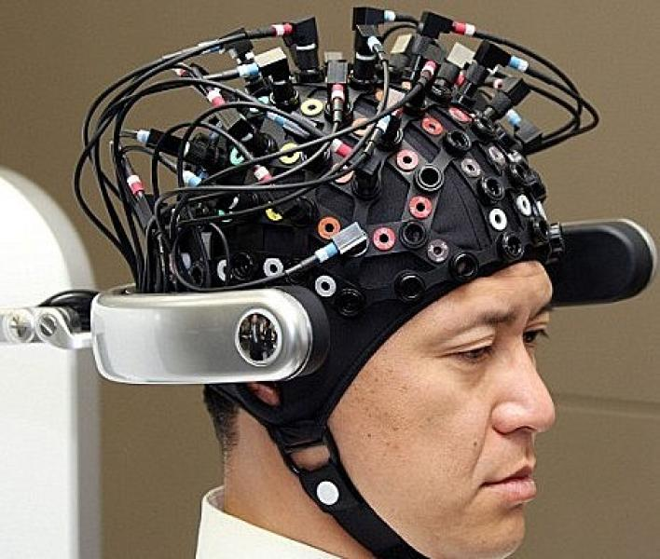
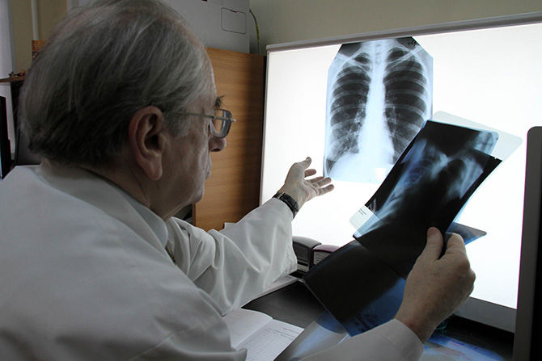
Большой вклад внесли космические исследования в здравоохранение и медицину
Это специальная датчиковая и телеметрическая аппаратура, высоконадежные и миниатюрные моторы, используемые в аппаратах “искусственное сердце” и “искусственная почка”

Slide 18
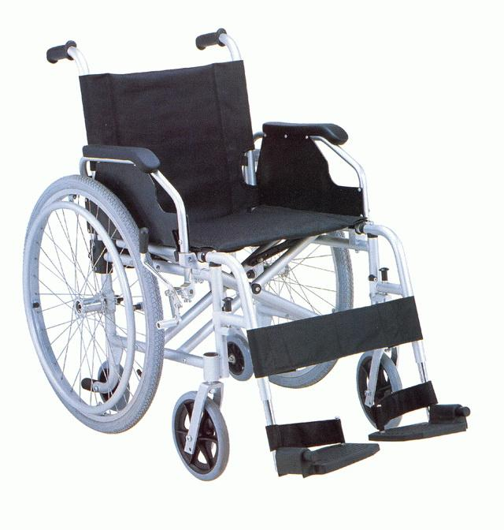
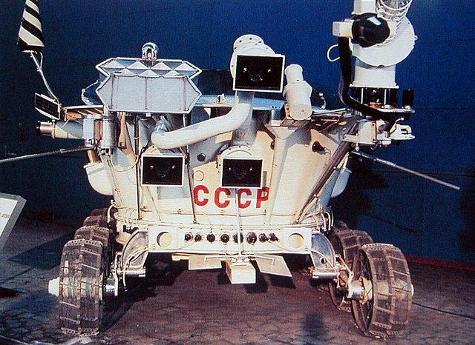
средства передвижения по поверхности Луны, используемые в качестве “шагающих” инвалидных колясок

Slide 19
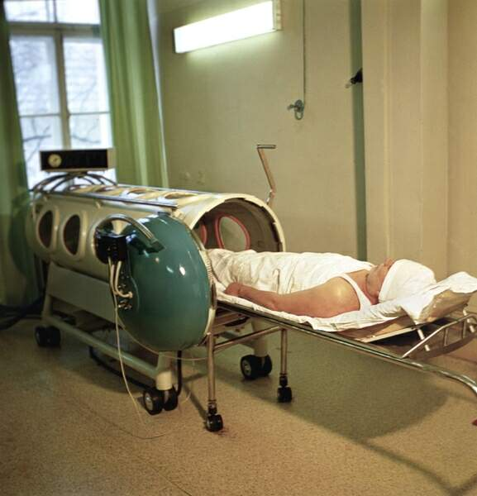
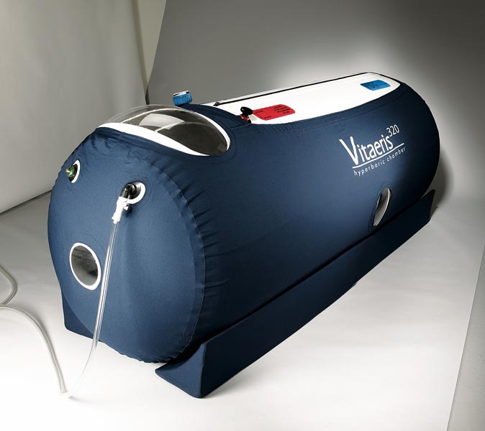
Широко применяются при лечении различных заболеваний барокамеры и соответствующим образом приспособленные гермошлемы.

Slide 20
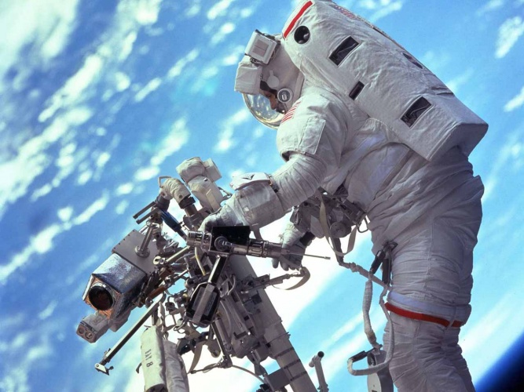
Разработка целого ряда мероприятий и лекарств, увеличивающих стойкость организма против радиации

Slide 21
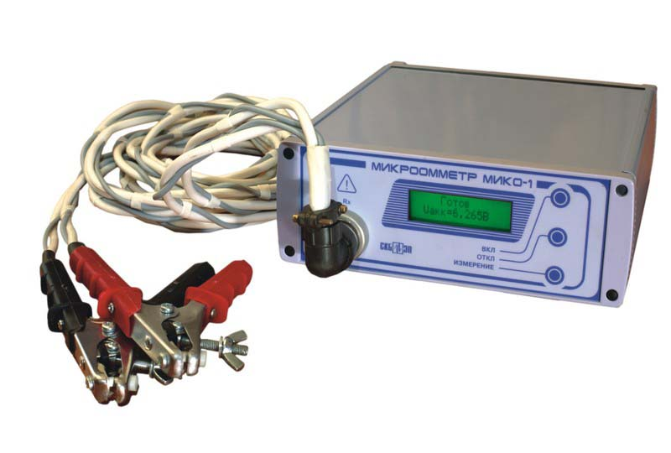
прибор для замера микросопротивлений электрических цепей
В массовое производство запущен созданный в ходе работ над космическими проектами небольшой переносный прибор для замера микросопротивлений электрических цепей

Slide 22
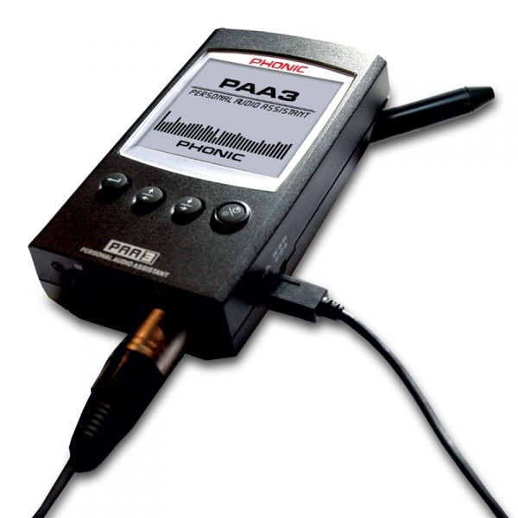
портативный прибор для проверки характеристик магнитофонов и определения неисправностей

Slide 23
Заключение :
Таким образом, внедрение результатов космических исследований и самых разнообразных достижений космонавтики в хозяйственную деятельность имеет большое экономическое значение. Различные отрасли народного хозяйства уже получают массу полезной информации научного и технического характера, заимствуя ее из космонавтики.

Slide 24
Литература
1. А. Д. Коваль, Ю. А. Тюрин «Космос – земле» М:; «Знание» 1989г. 2. «Космическая техника» под редакцией К. Гэтланда. Издательство «Мир». 1986 г. Москва. 3. Освоение космического пространства в СССР. Академия наук СССР. Москва, Наука, 1977.

